Slide 1
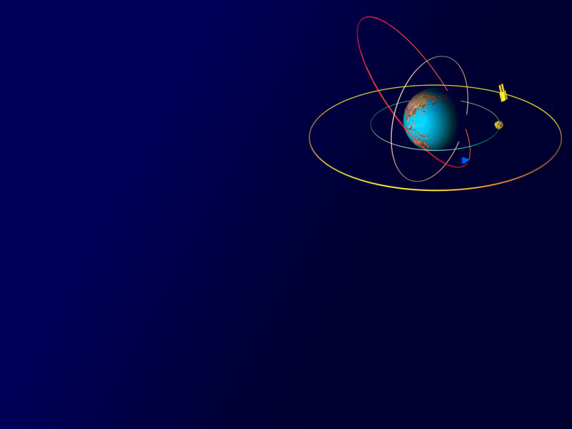
第一章 运动和力
§1-1 质点运动的描述
§1-2 抛体运动
§1-3 圆周运动和一般曲线运动
§1-4 相对运动
§1-5 牛顿运动定律 力学中的常见力
§1-6 伽利略相对性原理 非惯性系 惯性力

Slide 2
本章学习要求
一、掌握描述质点运动的物理量：位矢、位移、速度、加速度及角位移、角速度和角加速度；
二、能用直角坐标系求运动学方程；并由运动学方程求质点的位移、速度、加速度；以及由速度或加速度求运动方程或者速度；
三、能计算质点做圆周运动时的角速度、角加速度、法向加速度和切向加速度；
四、理解伽利略相对性原理；伽利略坐标、速度变换；
五、掌握牛顿三定律及其适用条件，掌握用隔离体法分析质点受力和解题的基本方法。

Slide 3
§1-1 质点运动的描述
一、质点
质点（mass point，particle）：具有质量但其形状和大小可以忽略的理想物体。
可以把物体当作质点（几何点）来处理的情形：
做平动的物体；
两相互作用着的物体，且它们本身的线度远小于它们之间的距离。

Slide 4
能作为质点处理的物体不一定是很小的，而很小的物体未必能看成质点；同一物体在不同的情形下有时可看成质点, 有时却不能看成质点。
研究地球公转
地球上各点的公转速度相差很小，忽略地球自身尺寸的影响，可以作为质点处理。

Slide 5
二、参考系和坐标系
物质运动具有绝对性
描述物质运动具有相对性
参考系（reference frame）：描述物体运动时，被选作参考的物体。
要定量描述物体的位置与运动情况，就要在参考系上固定一个坐标系（coordinate system）。
常用的坐标系有笛卡儿坐标系(x, y, z)、球坐标系(r,θ, ϕ )、柱坐标系(ρ, ϕ, z )、平面极坐标系(r,θ)。

Slide 6
三、空间和时间
空间（space）反映了物质的广延性，与物体的体积和位置的变化联系在一起。
时间（time）反映物理事件的顺序性和持续性。
目前的时空范围：宇宙的尺度10²⁶ m(~150亿光年)到微观粒子尺度10⁻¹⁵ m，从宇宙的年龄10¹⁸ s(~150亿年)到微观粒子的最短寿命10⁻²⁴ s。
物理理论指出，空间和时间都有下限：分别为普朗克长度10⁻³⁵ m和普朗克时间10⁻⁴³ s 。

Slide 7
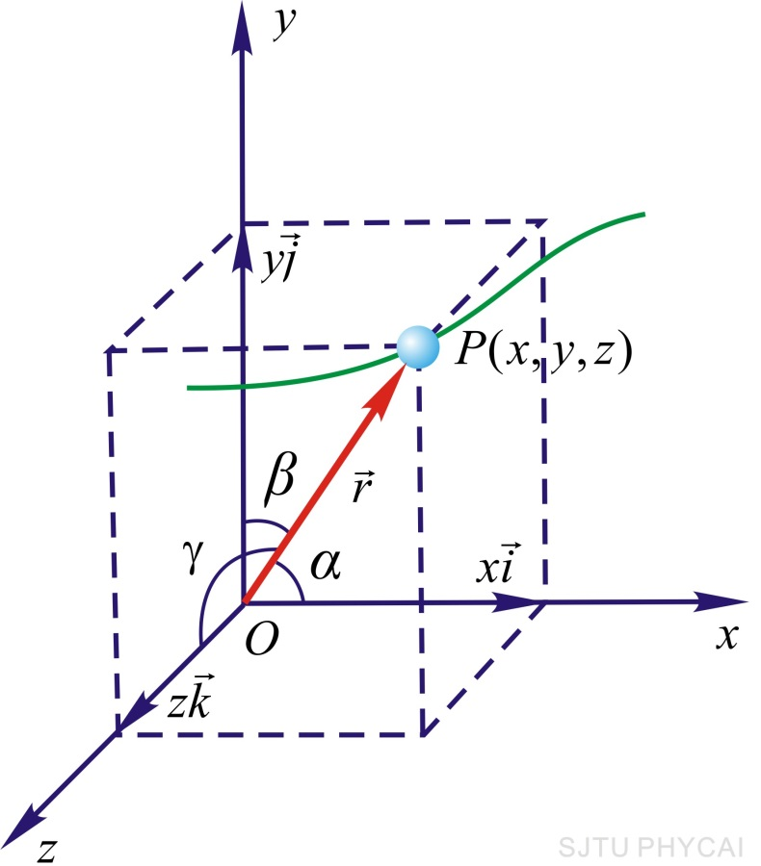
四、位矢
在坐标系中，用来确定质点所在位置的矢量，叫做位置矢量（position vector），简称位矢。位矢是从坐标原点指向质点所在位置的有向线段。
直角坐标系中表示为
位矢的大小为
位矢的方向余弦：

Slide 8
五、运动学方程
质点运动时，质点的位置用坐标表示为时间的函数，叫做运动学方程（kinematical equation）。
直角坐标系中表示为
或可写成分量方程
； ；
知道运动方程就能确定任一时刻质点的位置，从而确定质点的运动。
将运动方程中的时间消去，得到质点运动的轨迹方程。

Slide 9
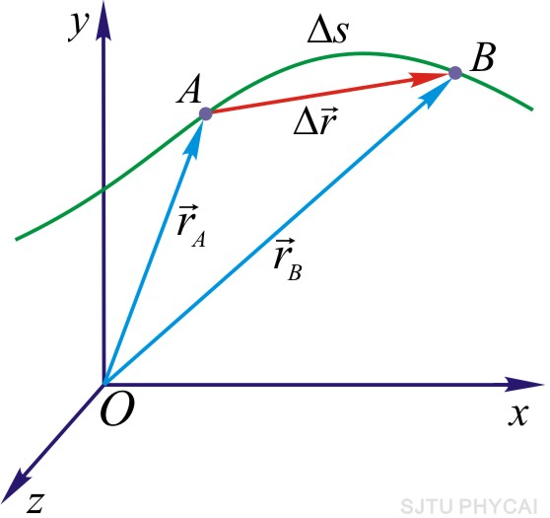
六、位移
设质点运动轨迹AB： t 时刻位于A点，位矢 ；t +Δt时刻位于B点，位矢 。
在Δt 时间内，位矢的变化量（即A 到B的有向线段）称为位移（displacement）。
在直角坐标系中：

Slide 10
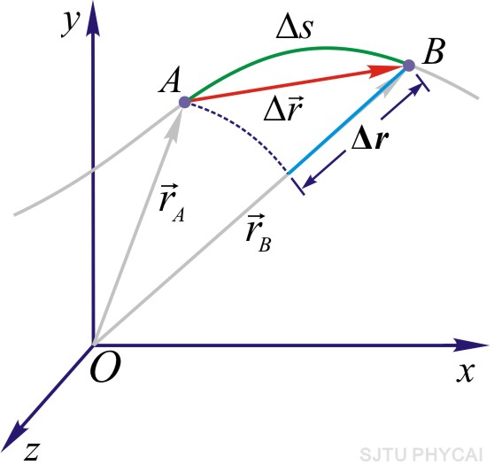
讨论
1. 位移是矢量，有大小和方向，按平行四边形法则合成。
2. 位移与所选原点无关。
3. 位移 和路程 Δs 不同：
且 只当 时
Δs =AB
4. 注意 与 Δr 的区别：
只有当 同方向时，取等号。
Notes:
<编号>

Slide 11
七、速度
速度是反映质点运动的快慢和方向的物理量。
平均速度（average velocity）：
平均速率（average speed）:
平均速度是矢量，其方向与位移的方向相同。平均速率是标量。平均速度的大小并不等于平均速率。

Slide 12
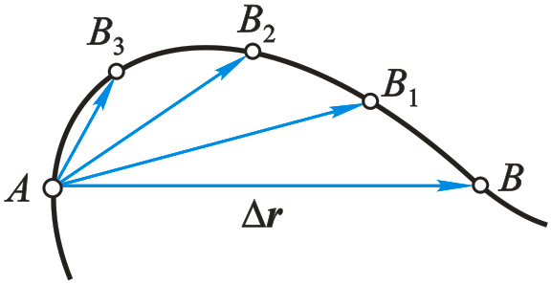
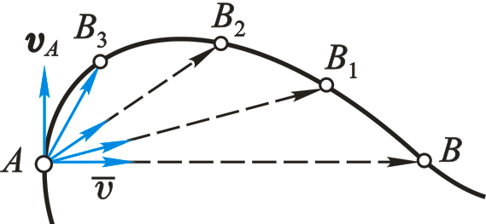
瞬时速度（instantaneous velocity）：
质点在某一时刻所具有的速度（简称速度）。
速度的方向是沿着轨道上质点所在处的切向，指向质点前进的方向。
（瞬时）速度的大小等于（瞬时）速率。
瞬时速率（instantaneous speed）：

Slide 13
直角坐标系中：
其中
速度的大小：
速度的方向用方向余弦确定
位矢和速度是描述质点运动状态的两个重要物理量

Slide 14
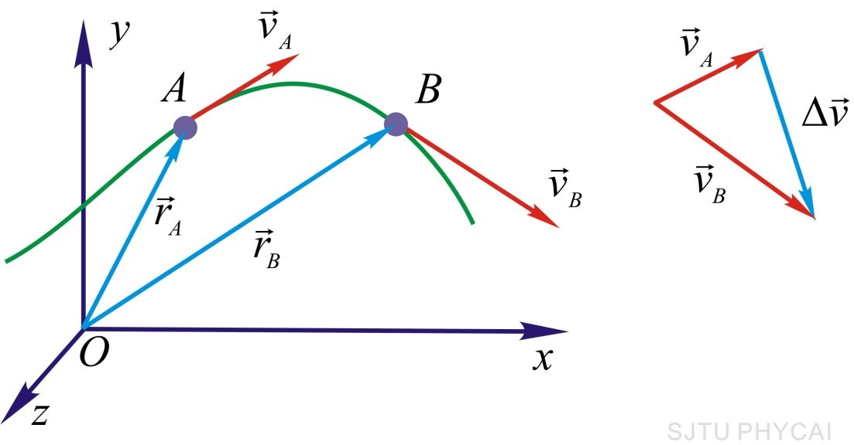
八、加速度
加速度是反映速度变化的物理量。
Δt 时间内，速度增量为
包括速度方向的变化和速度量值的变化。
平均加速度（average acceleration）：

Slide 15
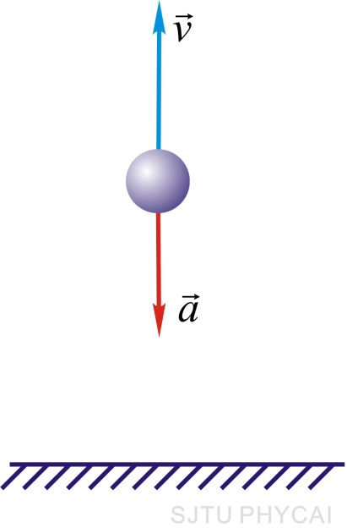
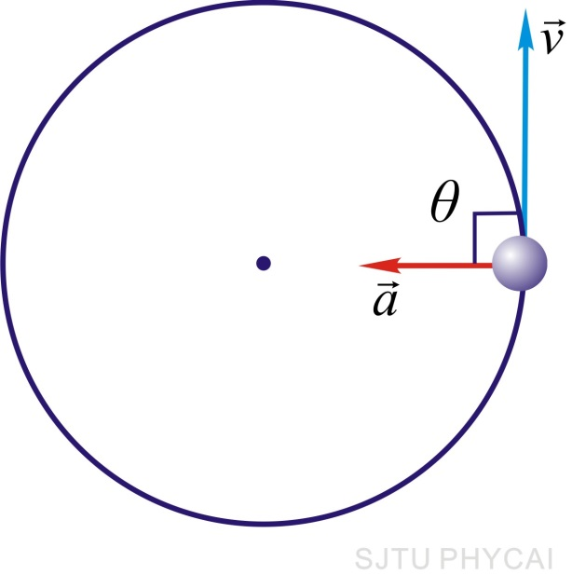
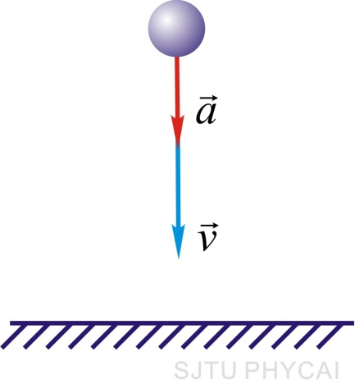
瞬时加速度（instantaneous acceleration）：
加速度的方向就是时间Δt趋近于零时，速度增量 的极限方向。加速度与速度的方向一般不同。
加速度与速度的夹角为0°或180°，质点做直线运动。
加速度与速度的夹角等于90°，质点做圆周运动。

Slide 16
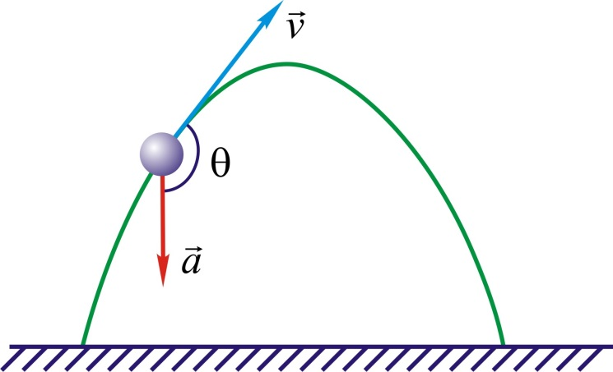
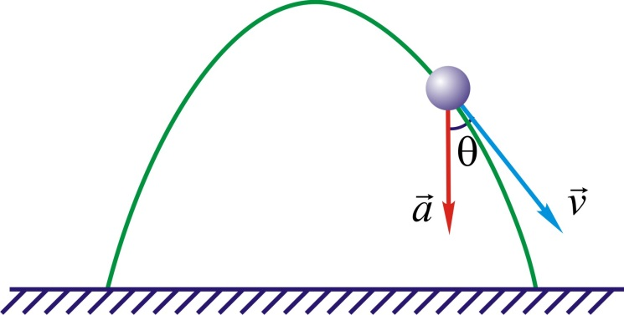
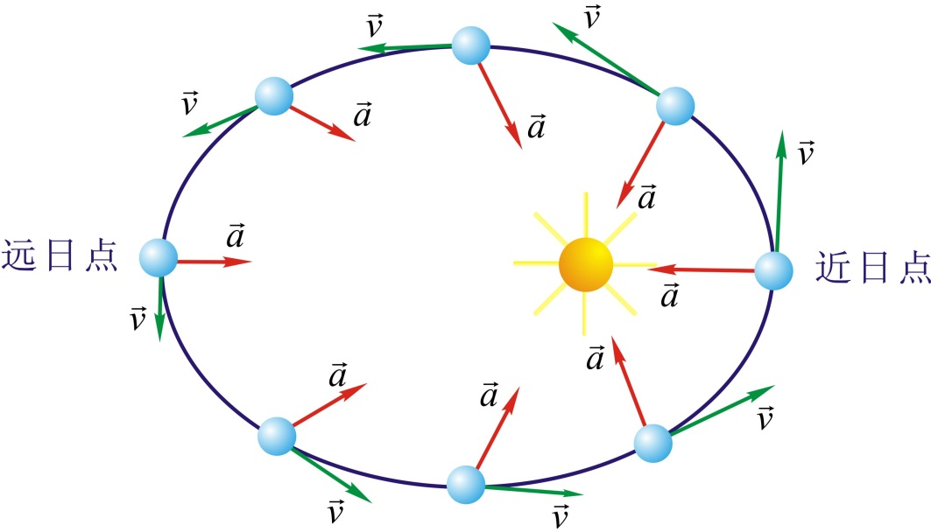
加速度与速度的夹角小于90°，速率增大。
加速度与速度的夹角大于90°，速率减小。
质点做曲线运动时，加速度总是指向轨迹曲线凹的一边

Slide 17
瞬时加速度
直角坐标系中：
加速度的大小：

Slide 18
九、运动学的两类问题
（1）已知质点的运动方程，求质点在任意时刻的位置、速度和加速度。
解决这类问题需要用微分法
（2）已知质点运动的加速度或速度及初始条件，求质点的运动方程。
解决这类问题需要用积分法

Slide 19
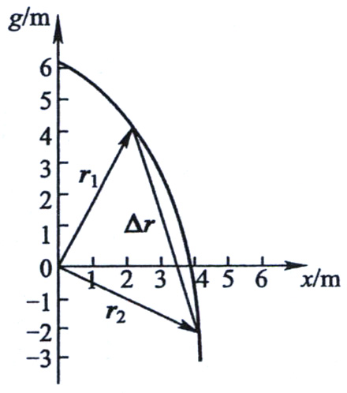
例1-1 已知质点的运动方程
式中r的单位是m，t的单位是s。
（1）求质点的轨迹，并作图表示；
（2）求 之间的 和平均速度；
（3）求 两时刻的速度和加速度；
（4）在什么时刻质点离原点最近，其距离多大？
解：
（1）轨迹方程

Slide 20
（2）
平均速度

Slide 21
（3）
（4）
时 r =3.0m，离原点最近。
Notes:
<编号>

Slide 22
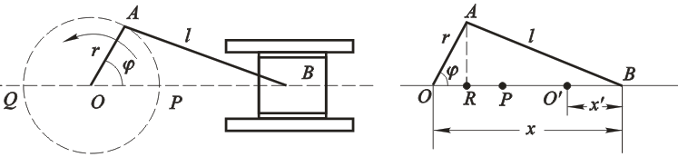
例1-2 曲柄OA长为r，连杆AB长为l。当曲柄以均匀角速度ω绕轴O旋转时，通过连杆将带动B处的活塞在气缸内往复运动，试求活塞的运动学方程、速度v和加速度a与t的关系式。
解：曲柄A端从点P处开始运动
t 时刻转角 φ=ω t
此时B处活塞的位置 x = OR+RB

Slide 23
按二项式定理展开为级数
略去高阶小量，得到活塞的运动方程

Slide 24
例1-3 已知质点做匀加速直线运动，加速度
（1）a =常量； （2） ；（3）
（4） ，求质点在任意时刻的速度和运动学方程（开始时x=x₀ , v=v₀ , k₁,k₂,k₃为正值常量）。
解：（1）
对于做直线运动的质点，采用标量形式
两边积分
Notes:
<编号>

Slide 25
定义
两边积分
（2）将 代入 ，两边积分

Slide 26
（3）将 代入
这是物体在黏性流体中运动的情况

Slide 27
（4）
代入 并积分
又
可解得简谐振动的运动方程

Slide 28
加例
l
h
x
o
x
求：
并说明船的运动。
解：
建立如图示坐标系，写出小船运动方程x(t)

Slide 29
速度与加速度的方向都沿着x轴的负方向， a与x有关，所以，船沿x轴负向作加速度越来越大的变加速直线运动。
小结：求哪一点的运动，就写出哪一点的运动方程，根据几何关系列方程。

Slide 30
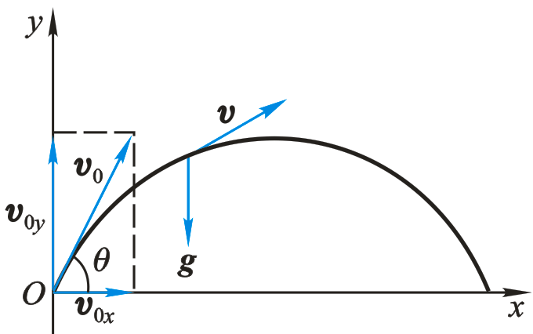
§1-2 抛体运动（projectile motion）
以抛射点为坐标原点建立坐标系，水平方向为 x 轴，竖直方向为 y 轴。设抛出时刻 t =0的速率为v₀，抛射角为θ ，则初速度分量分别为
加速度恒定为
故任意时刻的速度为

Slide 31
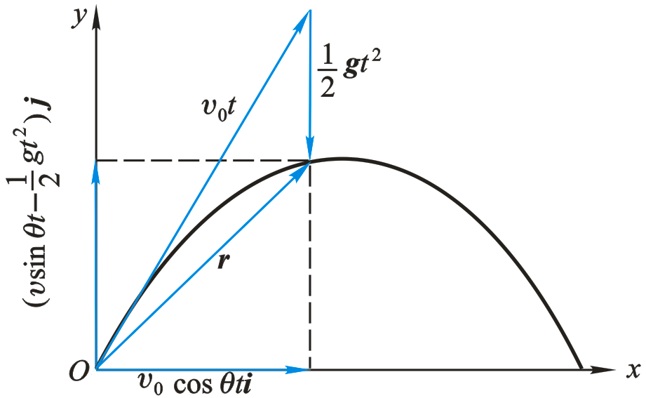
运动学方程为
上式表明抛体运动可看作是由水平方向的匀速直线运动与竖直方向的匀变速直线运动叠加而成。
运动的叠加可有多种方法，上述运动学方程又可写为
所以抛体运动也看作叠加而成沿抛射方向的匀速直线运动与竖直方向的自由落体运动。

Slide 32
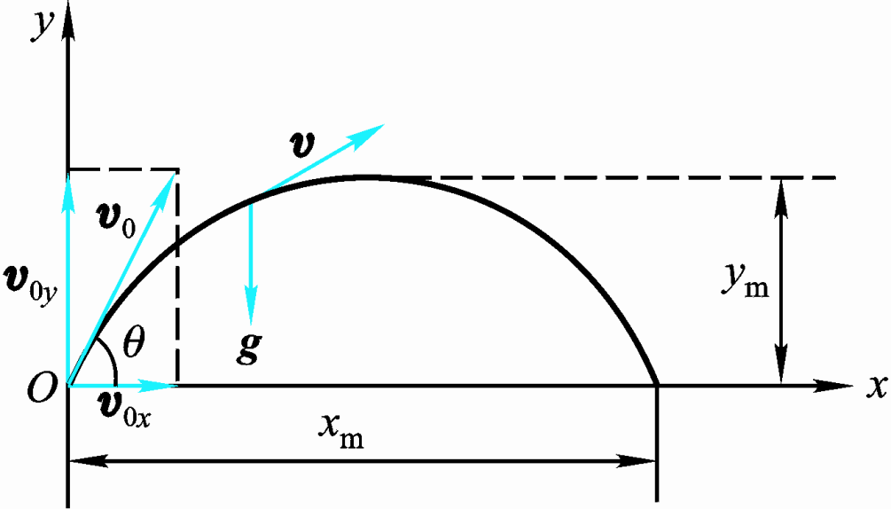
抛体运动的轨迹方程为
（抛物线运动）
令y = 0 ，得到抛物线与x 轴的另一个交点坐标 ，
它就是射程（range）：
根据轨迹方程的极值条件，求得最大射高为
注意：以上结论忽略空气阻力

Slide 33
作业：
P₄₉ 1-1，1-3， 1-6

